Slide 1
Mazowiecki program stypendialny dla uczniów uzdolnionych w roku szkolnym 2023/2024
Temat projektu: Zielony Świat.
Czy nowoczesne ekotechnologie uratują Planetę?
Autor: Konrad Sulima
Publiczna Szkoła Podstawowa nr 24
im. Kornela Makuszyńskiego w Radomiu
Opiekun stypendysty: mgr Ewa Nowak

Slide 2
Plan prezentacji
Zmiany klimatu na świecie – przyczyny i skutki
Proekologiczne działania w Europie: Słowenia, Rumunia, Szwajcaria, Niemcy, Polska
Proekologiczna działalność w Azji: Indie, ZEA, Indonezja
Proekologiczne działania w Afryce: Senegal, Ghana, Maroko
Proekologiczne działania w Ameryce Południowej i Północnej: Ekwador, Peru USA
Ekologiczne miasto przyszłości – Projekt Sztucznej Inteligencji
Wnioski

Slide 3
Zmiany klimatu – przyczyny i możliwe skutki
Zmiany klimatu to jedno z najważniejszych wyzwań, przed jakimi stoi współczesny świat.
Polegają one na długotrwałych zmianach wzorców pogodowych i temperatur, które mają poważne konsekwencje dla środowiska, gospodarki i zdrowia publicznego.
Zmiany klimatu
Przyczyny
Możliwe skutki
Emisja gazów cieplarnianych (np. spalanie paliw kopalnych)
Wycinanie lasów
Rolnictwo i hodowla zwierząt
Wahania w aktywności słonecznej
Erupcje wulkanów
Wzrost temperatury
Podnoszenie się poziomu morza
Ekstremalne zjawiska pogodowe
Wyginięcie niektórych gatunków
Zwiększona liczba przypadków chorób przenoszonych przez owady

Slide 4
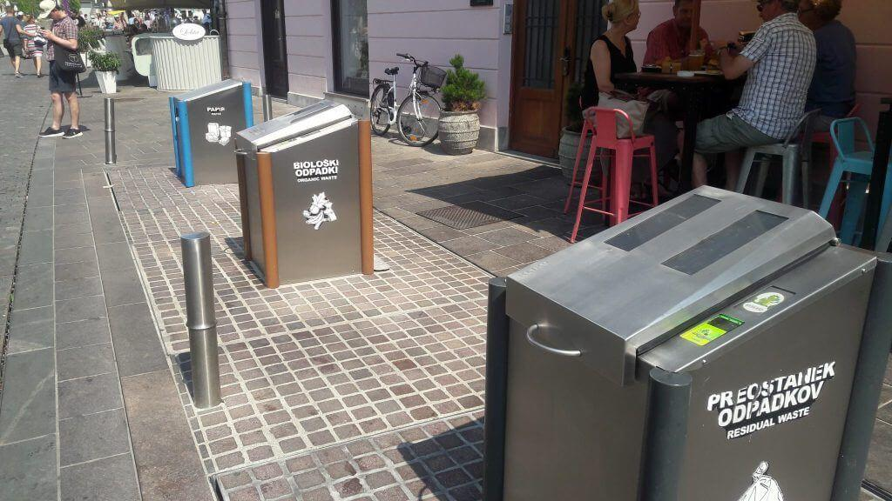
Proekologiczne działania w Słowenii
Podczas gdy w Polsce segregacja i recykling śmieci wciąż są problemem, w dużo mniejszym państwie istotną rolę odgrywają parki i ścieżki rowerowe, a kosze do segregacji odpadów można spotkać praktycznie wszędzie.
Ważnym elementem ochrony środowiska jest promocja publicznego transportu i dostępność darmowych busów z napędem elektrycznym.
To państwo to Słowenia.
W Lublanie – stolicy Słowenii – na ulicach można zobaczyć niewielkie kontenery będące punktami podziemnej zbiórki odpadów. Śmieci, które są wrzucane do takiego kosza, spadają pod ziemię gdzie następuje ich sortowanie.
W ostatnim czasie Słoweńcy kładą szczególny nacisk na walkę z nadmiarem plastikowych śmieci, przez co wiele restauracji w Lublanie przestawiło się na biodegradowalne słomki do picia.
Przykład omawianego kosza na śmieci

Slide 5
Zmiany w strukturze produkcji energii elektrycznej w Rumunii i ich wpływ na środowisko
1. Zgodnie z polityką UE dotyczącą dekarbonizacji Rumunia zaczęła zamykać stare elektrownie węglowe, a te, które nadal pozostają w eksploatacji, działają na mocno ograniczonych mocach.
3. W 2018 roku: Energia jądrowa, głównie produkowana przez elektrownię w Cernavodă, stanowiła około 15-20% produkcji energii elektrycznej w Rumunii, co sprzyja redukcji emisji gazów cieplarnianych.
2. Od 2018 roku nastąpił dalszy wzrost inwestycji w energetykę odnawialną.
Szczególnie rozwijała się energia słoneczna, której udział w produkcji energii wzrósł dzięki zwiększonej liczbie instalacji fotowoltaicznych.
Podsumowując: Zmiany w strukturze produkcji energii elektrycznej w Rumunii od 2018 roku mają generalnie pozytywny wpływ na środowisko. Redukcja roli węgla i wzrost udziału OZE przyczyniają się do zmniejszenia emisji gazów cieplarnianych, poprawy jakości powietrza oraz ograniczenia negatywnego wpływu na klimat.
Następnym państwem, które podejmuje radykalne działania w zakresie ochrony ekosystemu jest Rumunia.
Od 2018 roku struktura produkcji energii elektrycznej w Rumunii przeszła istotne zmiany, które odzwierciedlają zarówno zmiany w polityce energetycznej kraju, jak i globalne trendy związane z transformacją energetyczną.
Obok omówiono kluczowe zmiany w miksie energetycznym oraz ich konsekwencje ekologiczne.

Slide 6
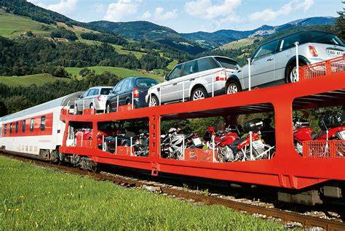
Ochrona środowiska w Szwajcarii
Szwajcaria, znana z dbałości o środowisko, od lat wdraża różnorodne proekologiczne działania mające na celu ochronę przyrody, zrównoważony rozwój i walkę ze zmianami klimatu.
Ważną rolę odgrywa tam System opłat drogowych (LSVA): Wprowadzony w celu ograniczenia ruchu ciężarowego, ten system opłat promuje przewóz towarów koleją zamiast drogami, zmniejszając zanieczyszczenie powietrza i hałas.
W Szwajcarii istnieją także tzw. pociągi samochodowe.
Transport pociągów samochodowych przez przełęcz Gotthard to usługa, która umożliwia przewożenie samochodów, ciężarówek i innych pojazdów na specjalnych pociągach przez jedno z najważniejszych i najtrudniejszych przejść górskich w Europie.
Zdecydowanie największym plusem takiego transportu jest redukcja emisji, gdyż szwajcarskie pociągi zasilane są głównie energią elektryczną pochodzącą ze źródeł odnawialnych, takich jak elektrownie wodne.
To zmniejsza emisje dwutlenku węgla i innych zanieczyszczeń w porównaniu do transportu drogowego.
Pociąg samochodowy

Slide 7
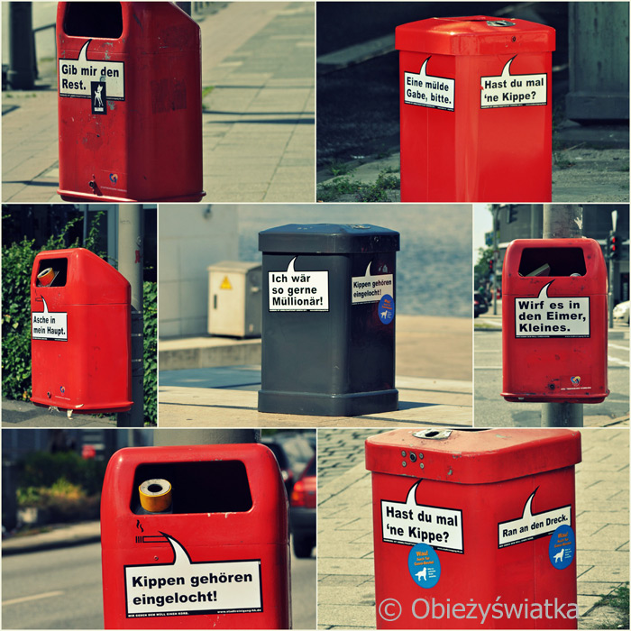
„Mówiące” kosze w Hamburgu
W 2005 roku zakład oczyszczania miasta w Hamburgu rozpoczął nową kampanię przeciw śmieciom na ulicach. Hasło akcji: Wir geben dem Müll einen Korb, czyli Damy śmieciom kosza. I tak zwykłe kosze przestały być zwykłymi koszami, nabrały kolorów i nawet stały się „rozmowne” na swój sposób. Ponad 9000 czerwonych koszy na śmieci, na których znajdują się różnorodne, dłuższe i krótsze, teksty, często będące parafrazą potocznych powiedzonek, nie można przeoczyć. Mocno rzucają się w oczy. Teraz już nikt nie ma wymówki, że nie widzi nigdzie pojemnika na śmieci ;)

Slide 8
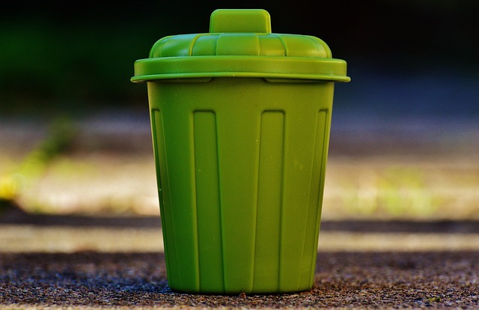
„Mówiące” kosze w Hamburgu
To dobry pomysł na konkurs w szkołach! Ciekawe, jakie napisy wymyśliliby uczniowie? Może: „Jestem otwarty na wszystko!” – dla kosza na odpady zmieszane?
Jestem otwarty na wszystko!

Slide 9
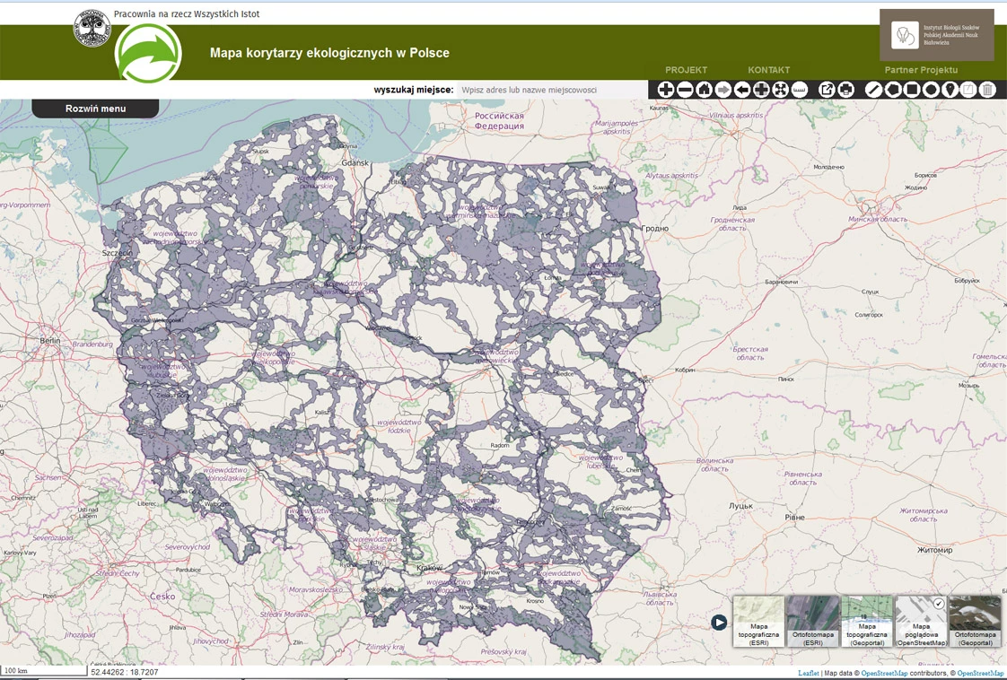
Mapa korytarzy ekologicznych w Polsce
Mapa przebiegu korytarzy ekologicznych w Polsce opracowana została przez Zakład Badania Ssaków PAN w Białowieży (obecnie Instytut Biologii Ssaków) pod kierownictwem prof. dr. hab. Włodzimierza Jędrzejewskiego. Opracowanie powstawało w dwóch etapach:
etap I - w 2005 r. na zlecenie Ministerstwa Środowiska opracowano mapę sieci korytarzy dla obszarów Natura 2000 z uwzględnieniem potrzeb ochrony kluczowych gatunków dużych ssaków;
etap II - w 2011 r. we współpracy z Pracownią na rzecz Wszystkich Istot (w ramach projektu ze środków EEA/EOG) opracowano kompletną mapę korytarzy istotnych dla populacji dużych ssaków leśnych oraz spójności siedlisk leśnych i wodno-błotnych w skali krajowej i kontynentalnej.

Slide 10
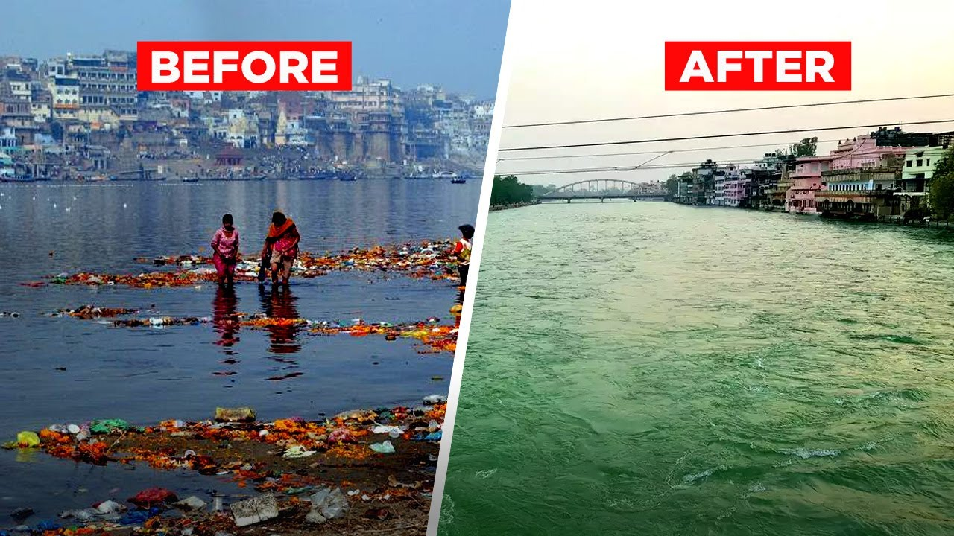
Rewitalizacja rzeki Ganges w Indiach
Projekt Namami Gange: To jeden z największych projektów ekologicznych w Indiach, mający na celu oczyszczenie i ożywienie rzeki Ganges, która jest kluczowym źródłem wody dla milionów ludzi.
Projekt obejmuje oczyszczanie ścieków, zarządzanie odpadami stałymi, zalesianie terenów wzdłuż rzeki oraz edukację ekologiczną w społecznościach lokalnych. Prace nad poprawą jakości wody, przywróceniem ekosystemu rzeki oraz zmniejszeniem zanieczyszczeń już przynoszą pierwsze efekty, jednak projekt jest długoterminowy i wymaga stałego zaangażowania.
Do 2020 roku zrealizowano szereg kluczowych projektów infrastrukturalnych, w tym budowę oczyszczalni ścieków w miastach takich jak Varanasi, Haridwar i Kanpur. Poprawiła się także jakość wody w wybranych odcinkach rzeki, co potwierdzają badania przeprowadzone przez różne agencje rządowe.
Porównanie skali zanieczyszczenia Gangesu przed i po 2020 r.

Slide 11
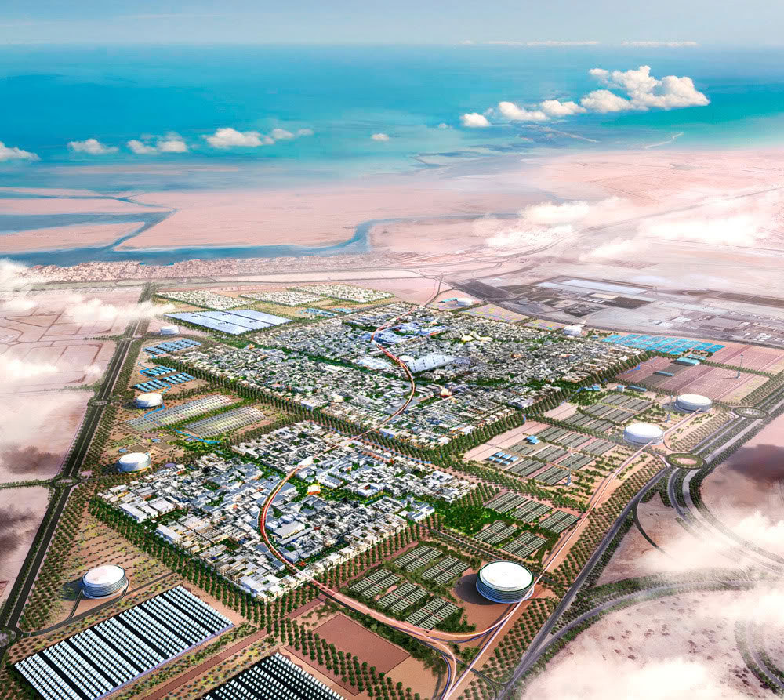
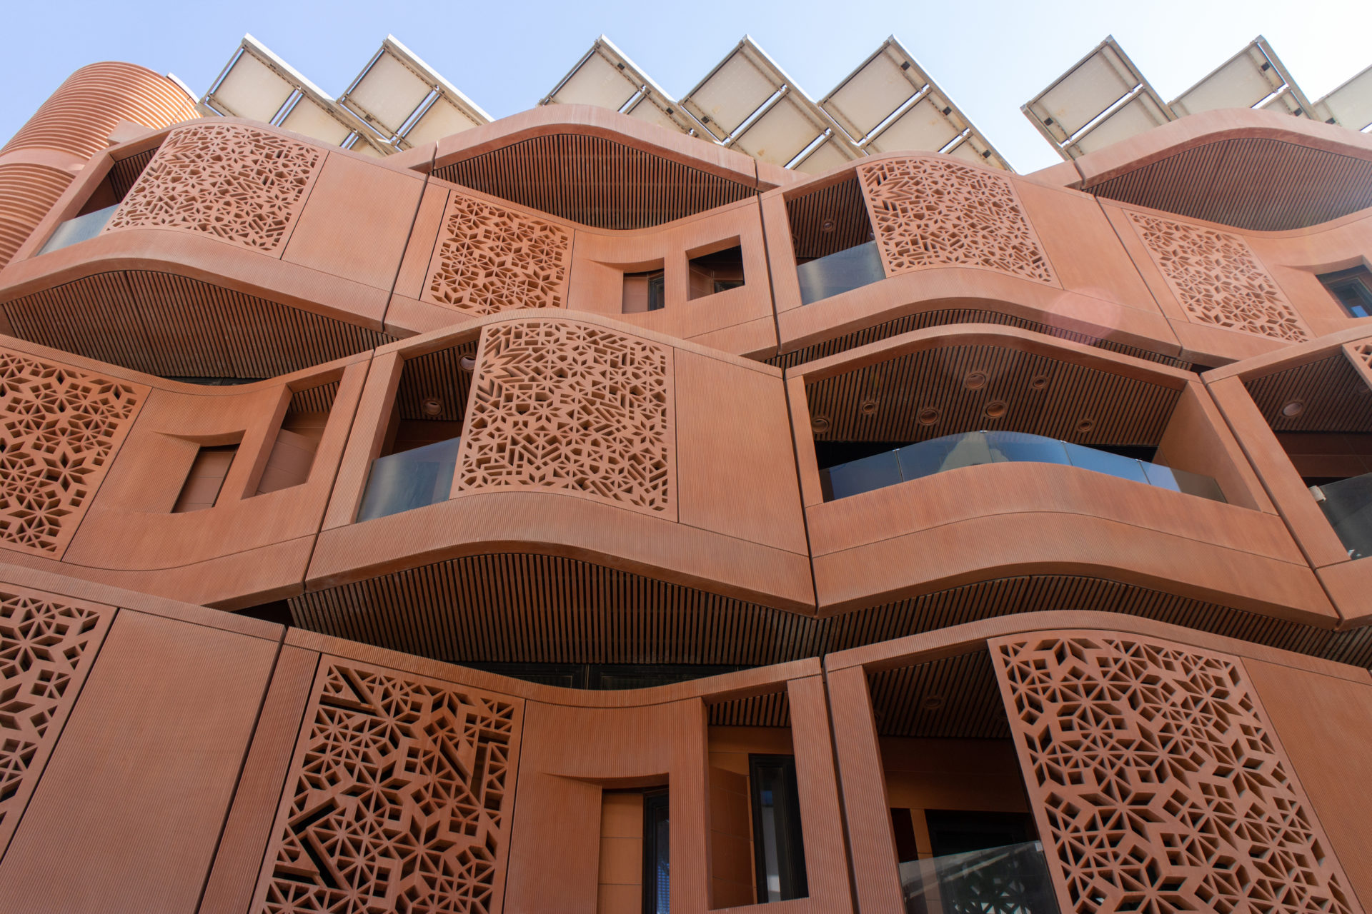
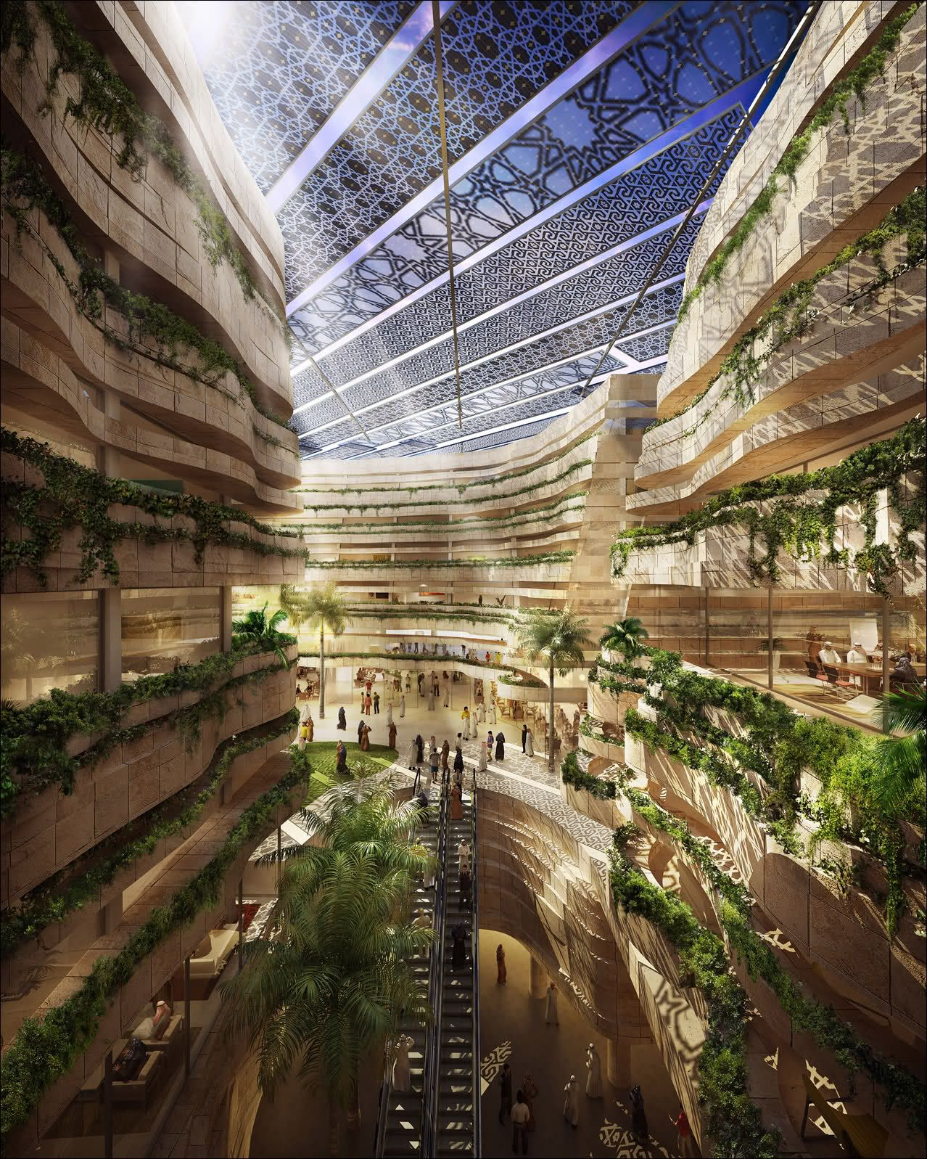
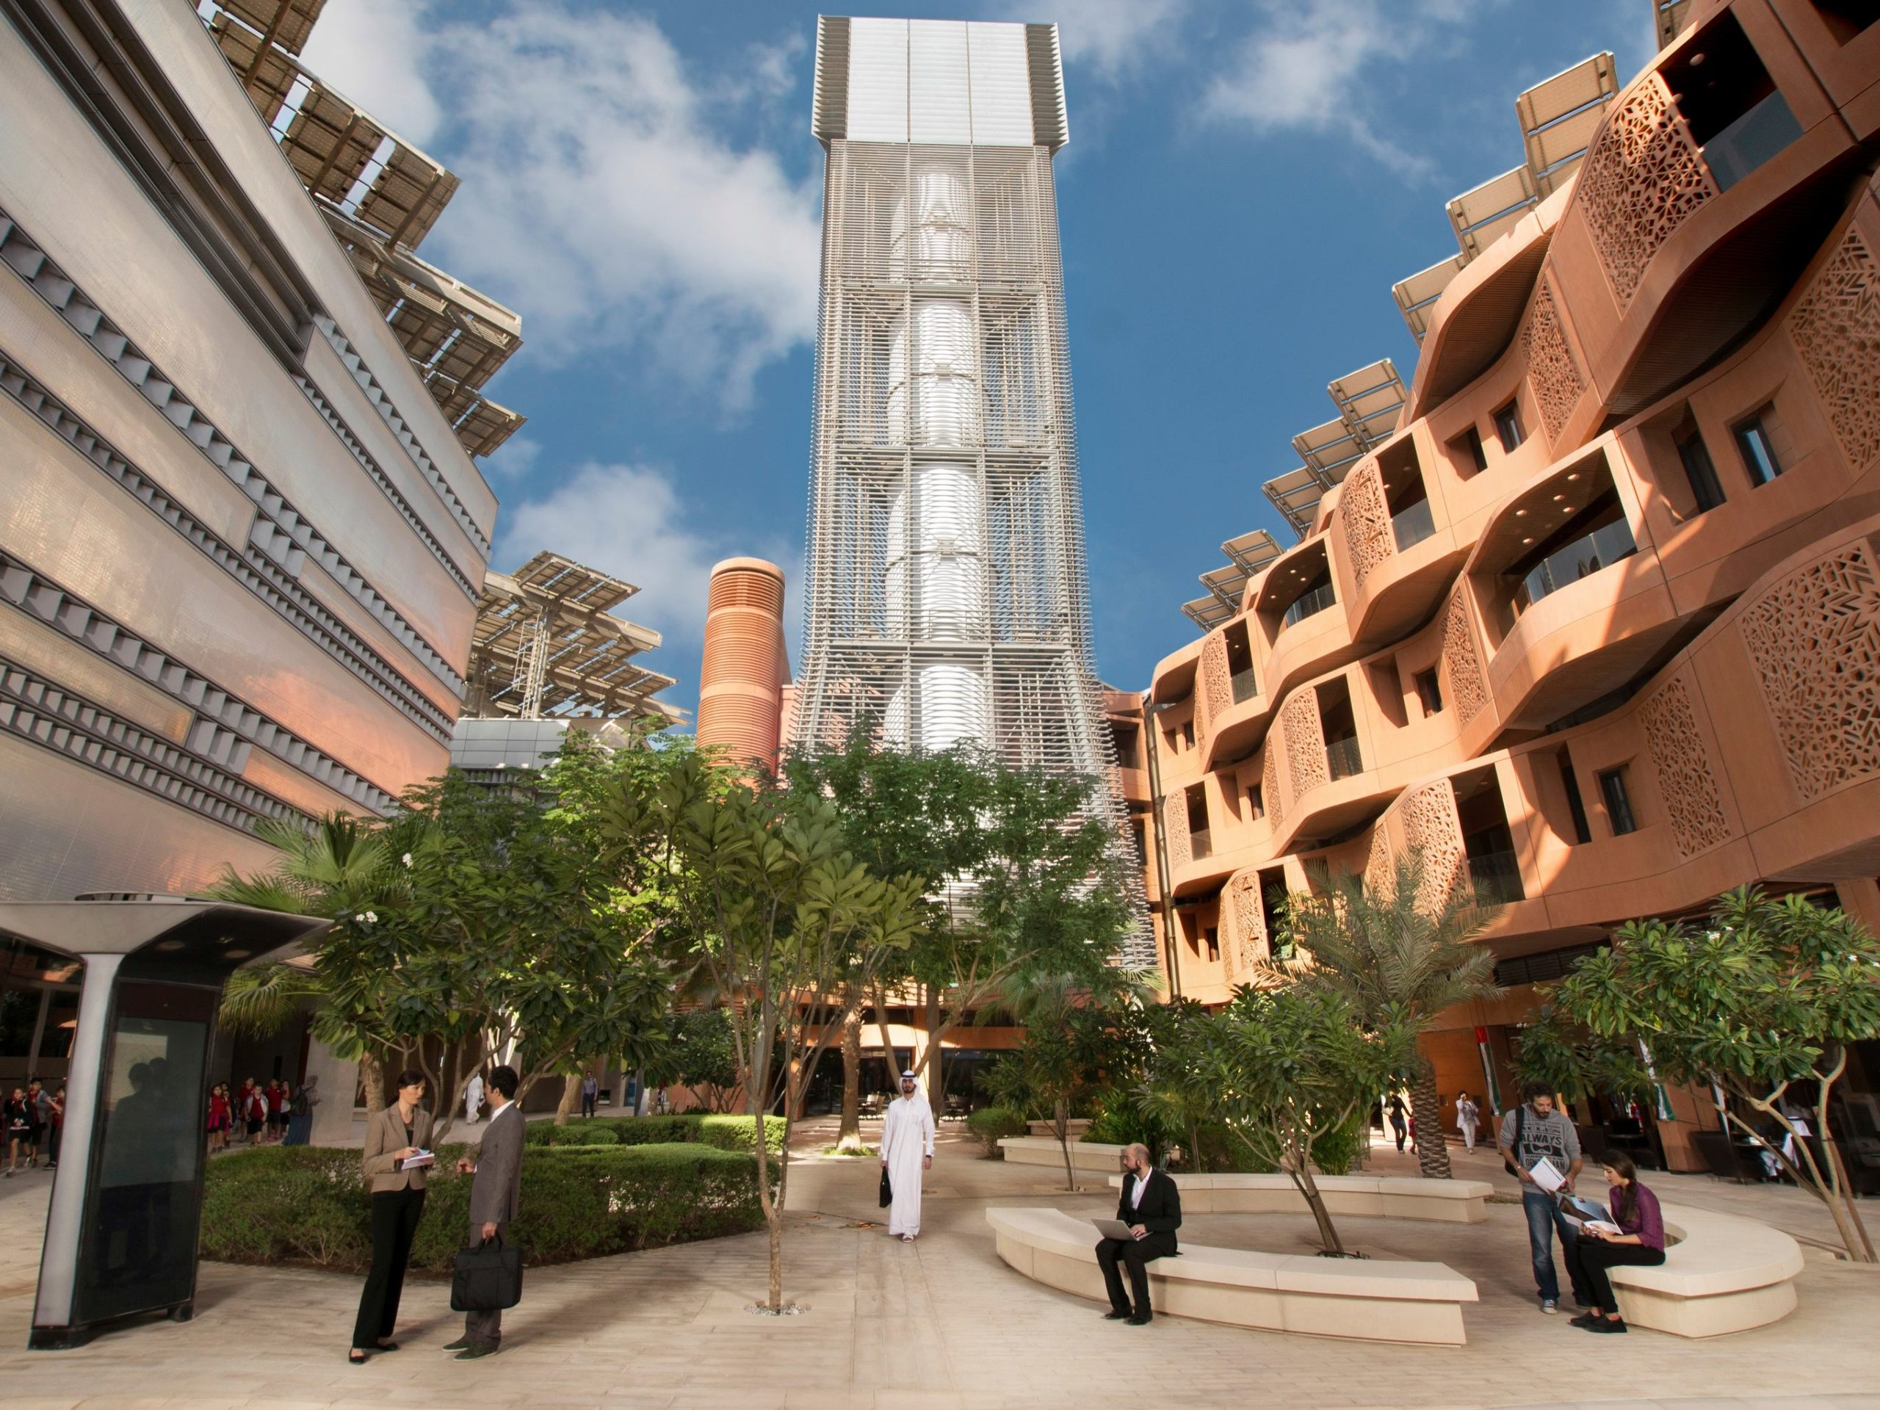
Masdar City
Masdar City to innowacyjne eko-miasto zlokalizowane w Abu Dhabi, w Zjednoczonych Emiratach Arabskich.
Jest to jeden z najbardziej ambitnych projektów urbanistycznych na świecie, który ma na celu stworzenie miasta w pełni zrównoważonego, o zerowej emisji dwutlenku węgla, minimalnym zużyciu energii i maksymalnej efektywności w gospodarowaniu zasobami.
Miasto jest również siedzibą dla instytucji badawczych, firm technologicznych i innowacyjnych startupów, które pracują nad rozwiązaniami związanymi z energią odnawialną, zrównoważonym transportem i inteligentnymi technologiami miejskimi.

Slide 12
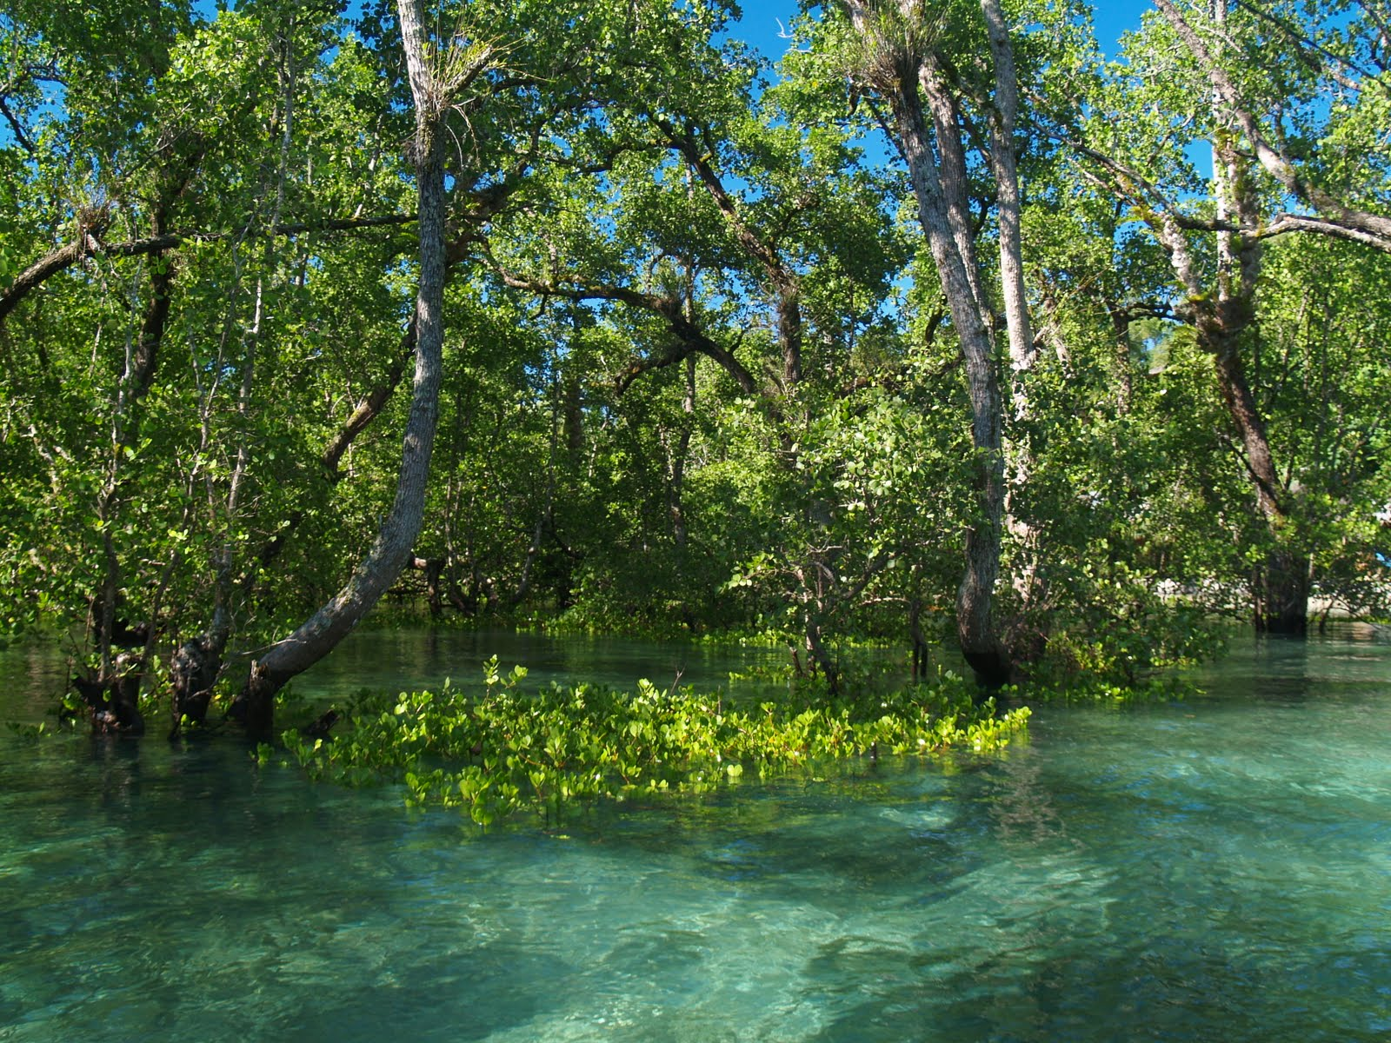

Ochrona lasów mangrowych w Indonezji
Ochrona lasów mangrowych w Indonezji jest kluczową inicjatywą, która ma na celu zachowanie i odtwarzanie jednego z najbardziej wartościowych ekosystemów na świecie.
Indonezja posiada jedne z największych obszarów lasów mangrowych, które odgrywają istotną rolę w ekosystemach przybrzeżnych.
Cele ochrony lasów mangrowych w Indonezji:
Zachowanie różnorodności biologicznej: Lasy mangrowe są domem dla wielu gatunków ryb, ptaków, ssaków i bezkręgowców, a ich ochrona jest kluczowa dla zachowania różnorodności biologicznej.
Ochrona wybrzeży: Mangrowce chronią wybrzeża przed erozją, falami sztormowymi i tsunami, działając jako naturalna bariera.
Zwalczanie zmian klimatu: Mangrowce mają wyjątkową zdolność do sekwestracji węgla, czyli wiązania dwutlenku węgla z atmosfery, co pomaga w walce ze zmianami klimatu.

Slide 13
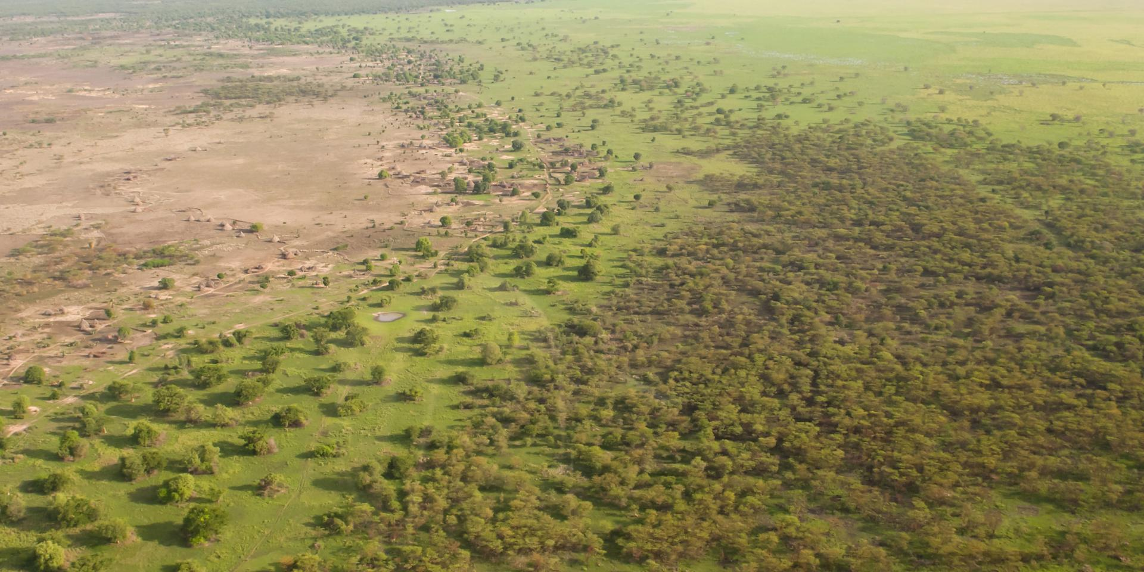
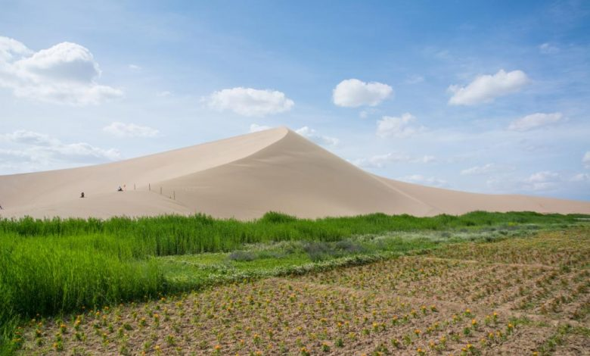
Wielki Zielony Mur Afryki
Wielki Zielony Mur Afryki to projekt mający na celu zatrzymanie pustynnienia oraz odbudowę zdegradowanych ziem w regionie Sahelu, który znajduje się na południowych obrzeżach Sahary. Polega na sadzeniu pasa drzew i roślinności, który ma rozciągać się na długości około 8000 kilometrów, od zachodniego wybrzeża Afryki (Senegal) po wschodnie (Dżibuti).
Wielki Zielony Mur to projekt długoterminowy, który już przynosi widoczne efekty, takie jak zalesienie tysięcy hektarów ziemi i poprawa jakości życia w wielu społecznościach. Mimo to projekt napotyka wyzwania, w tym zmiany klimatyczne, konflikty zbrojne w regionie oraz potrzeba długoterminowego finansowania.
Wielki Zielony Mur Afryki jest również symbolem walki z jednym z największych wyzwań ekologicznych i humanitarnych kontynentu, a jego sukces ma potencjał, by przynieść korzyści nie tylko regionowi Sahelu, ale całej planecie.

Slide 14
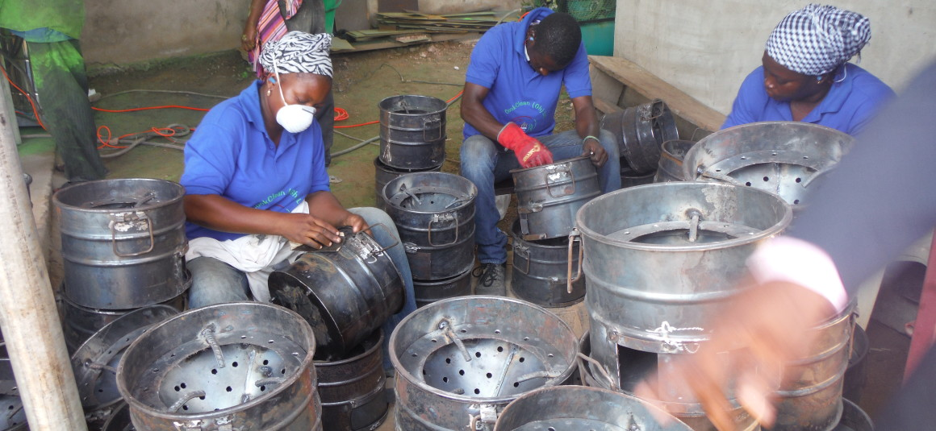
Program "Clean Cooking" w Ghanie
Program "Clean Cooking" w Ghanie to inicjatywa mająca na celu promowanie i wdrażanie czystszych, bardziej efektywnych technologii gotowania, które zastępują tradycyjne metody, takie jak otwarte paleniska czy piece na drewno i węgiel drzewny.
Tradycyjne metody gotowania są powszechne w wielu częściach Ghany, ale wiążą się z poważnymi problemami zdrowotnymi i środowiskowymi.
Działania w ramach programu:
Dystrybucja czystych kuchenek: W ramach programu wdrażane są inicjatywy mające na celu produkcję i dystrybucję tanich, dostępnych pieców i kuchenek, które są bardziej efektywne i bezpieczniejsze niż tradycyjne metody.
Szkolenia i wsparcie techniczne: Programy szkoleniowe dla użytkowników mają na celu nauczenie ich, jak korzystać z nowych technologii, a także jak dbać o nowe urządzenia, aby maksymalizować ich żywotność i efektywność.
Prymitywny i nieekologiczny sposób gotowania
Nowy sprzęt kuchenny otrzymany z dofinansowania w ramach programu „Clean cooking”

Slide 15
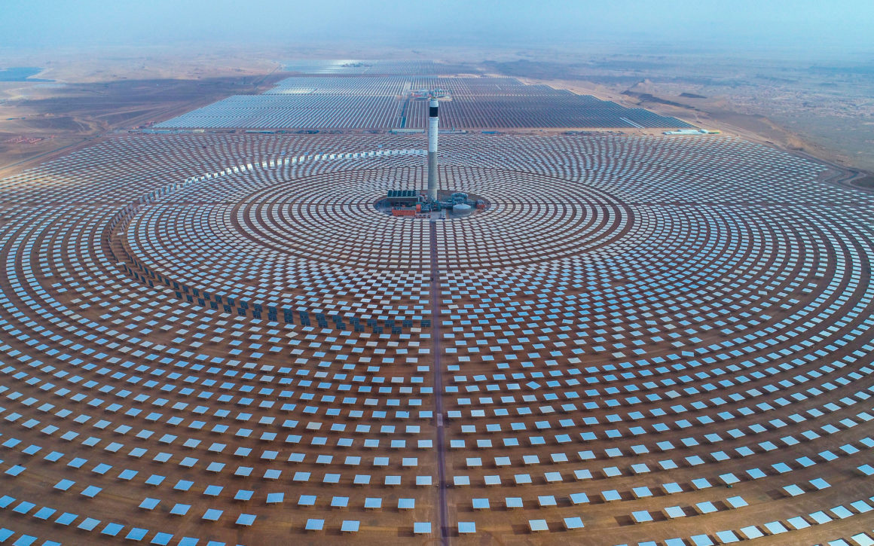
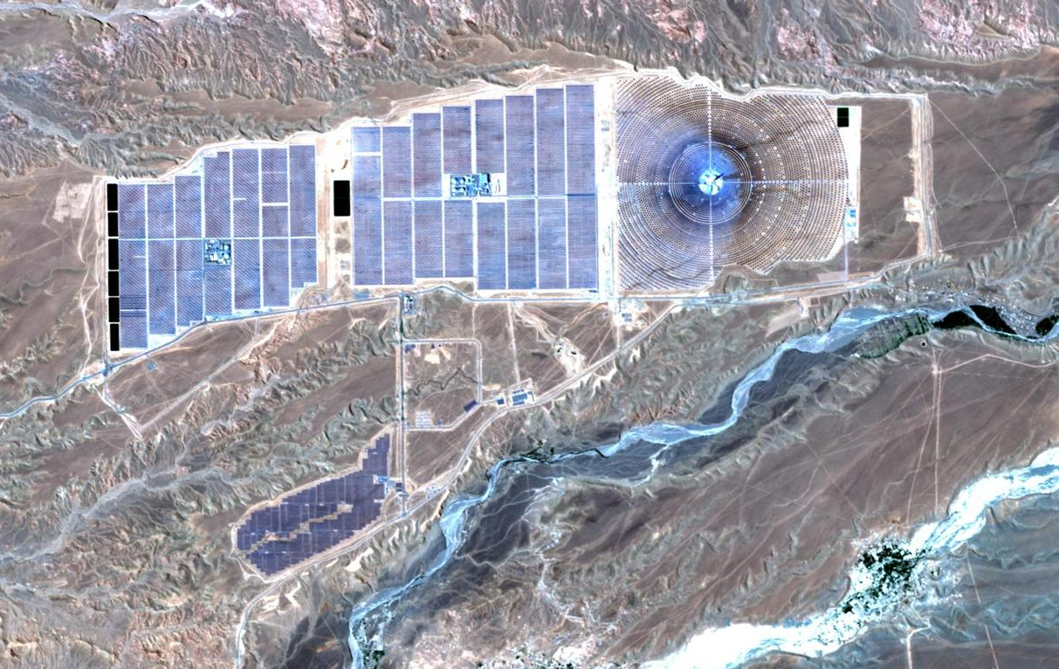
Kompleks Noor Ouarzazate
Ouarzazate Solar Power Station, znana także jako Kompleks Noor Ouarzazate, to jedna z największych na świecie elektrowni słonecznych, zlokalizowana w pobliżu miasta Ouarzazate w Maroku.
Ten imponujący projekt jest centralnym elementem strategii Maroka, mającej na celu przekształcenie kraju w globalnego lidera w dziedzinie energii odnawialnej.
Cele Ouarzazate Solar Power Station:
Zwiększenie udziału energii odnawialnej: Rząd Maroka dąży do tego, by do 2030 roku aż 52% energii elektrycznej w kraju pochodziło z odnawialnych źródeł (słońce, wiatr, woda).
Redukcja emisji CO2: Kompleks ma pozwolić na uniknięcie emisji milionów ton dwutlenku węgla rocznie, co jest istotnym wkładem w globalną walkę ze zmianami klimatycznymi.
Technologiczne przywództwo: Kompleks przyciąga inwestycje i współpracę międzynarodową, co sprzyja dalszemu rozwojowi technologii zielonej energii.
Widok z satelity

Slide 16
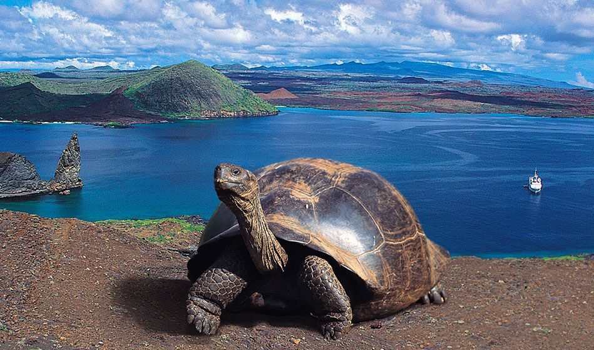
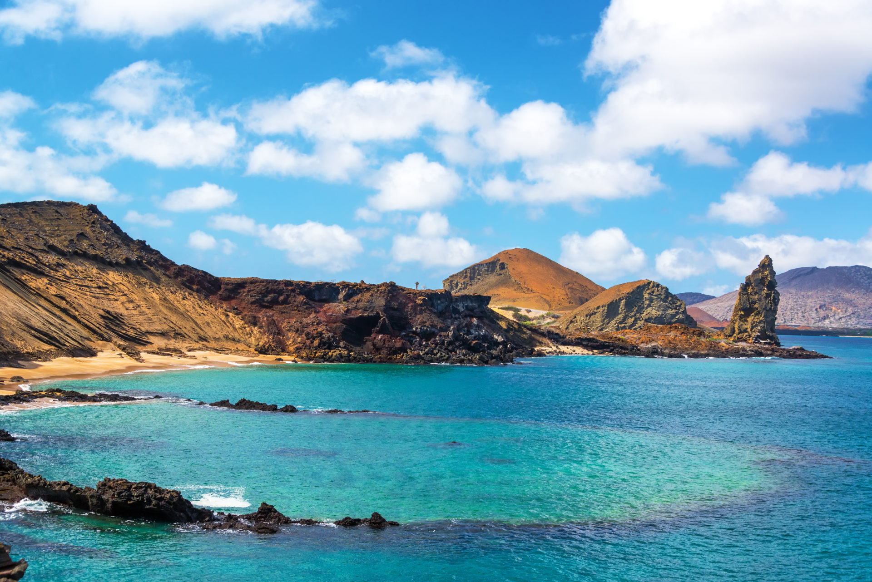
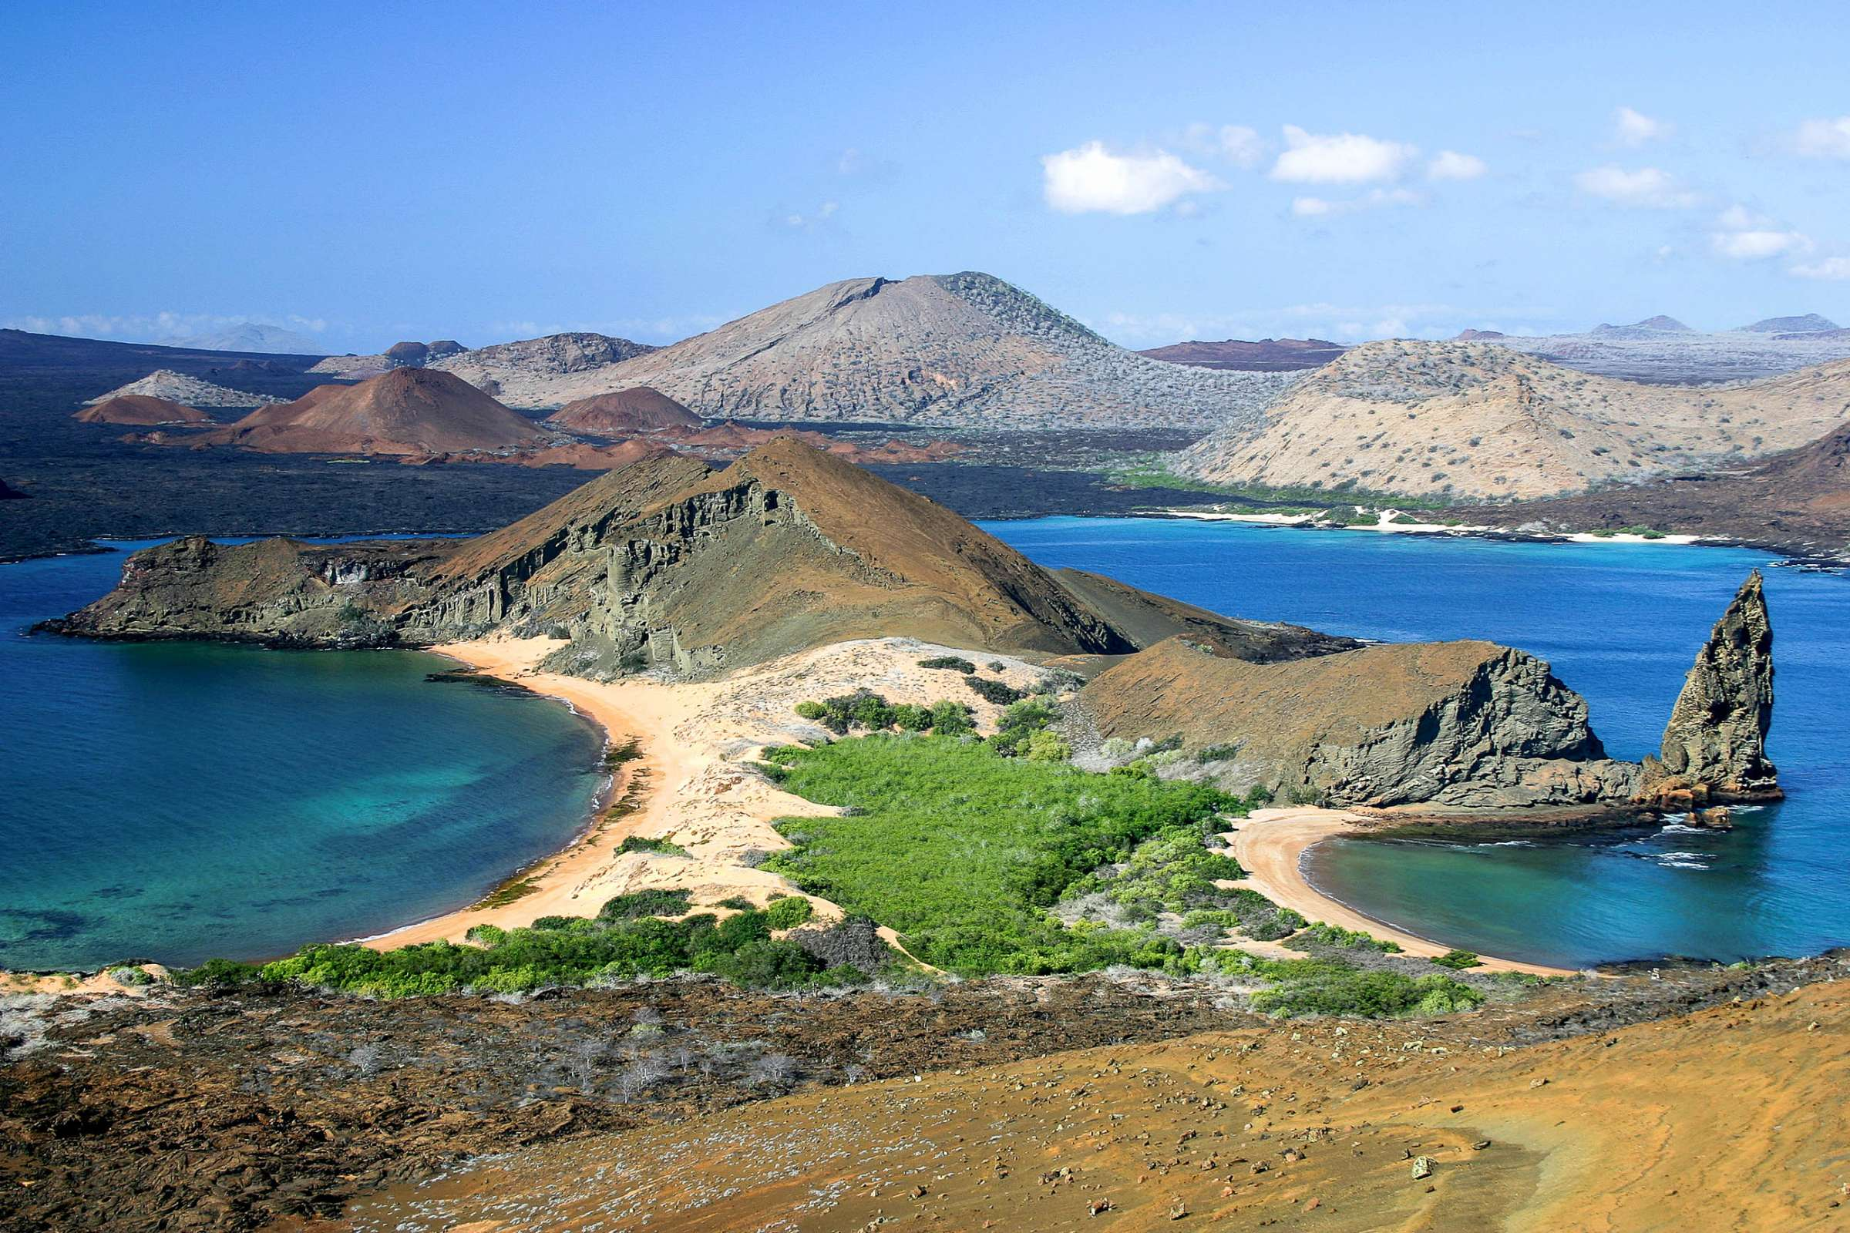
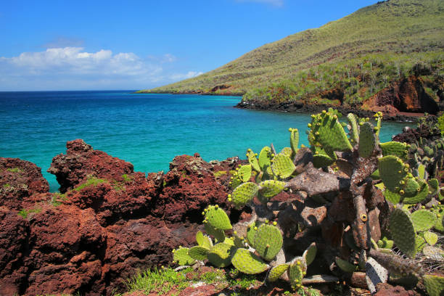
Ochrona Parku Narodowego Galápagos
Ochrona Parku Narodowego Galápagos w Ekwadorze to kluczowa inicjatywa mająca na celu zachowanie unikalnego ekosystemu archipelagu Galápagos, który jest jednym z najważniejszych miejsc bioróżnorodności na świecie.
Park Narodowy Galápagos, założony w 1959 roku, obejmuje wszystkie wyspy Galápagos oraz wody wokół nich, tworząc wyjątkowy obszar chroniony.
Główne sposoby ochrony tego parku to:
1. Zarządzanie turystyką
Regulacja liczby odwiedzających: Ograniczenie liczby turystów, którzy mogą odwiedzać wyspy w określonym czasie, aby zminimalizować wpływ na środowisko naturalne.
2. Monitorowanie i badania naukowe
Monitorowanie stanu środowiska: Regularne pomiary jakości wód, zdrowia ekosystemów i populacji dzikich zwierząt. Wykorzystywanie nowoczesnych technologii, takich jak satelity i drony, do monitorowania obszarów trudno dostępnych.
3. Kontrola gatunków inwazyjnych
Usuwanie gatunków inwazyjnych: Programy mające na celu identyfikację, kontrolowanie i eliminację gatunków inwazyjnych, które zagrażają rodzimym ekosystemom. Przykłady to usuwanie niepożądanych roślin i zwierząt, takich jak szczury i koty.

Slide 17
„Machu Picchu Sustainable Tourism”
„Machu Picchu Sustainable Tourism” to zestaw inicjatyw i strategii mających na celu promowanie zrównoważonej turystyki w rejonie Machu Picchu, jednej z najważniejszych i najbardziej znanych atrakcji turystycznych w Peru oraz na świecie.
Cele i działania, które mają chronić dziedzictwo kulturowe i naturalne przed negatywnymi skutkami masowej turystyki:
Ochrona Dziedzictwa Kulturowego i Przyrodniczego:
Cel: Zachowanie unikalnych cech archeologicznych i naturalnych Machu Picchu dla przyszłych pokoleń.
Działania: Monitorowanie stanu zachowania ruin, ograniczenie liczby odwiedzających, kontrola wpływu turystyki na środowisko naturalne i archeologiczne.
Edukacja Ekologiczna i Kulturowa:
Cel: Zwiększenie świadomości turystów na temat znaczenia ochrony dziedzictwa kulturowego i naturalnego.
Działania: Edukowanie odwiedzających o historii, kulturze i ochronie środowiska, organizowanie wycieczek i warsztatów z przewodnikami lokalnymi, tworzenie materiałów informacyjnych.

Slide 18
Program „Climate Action Plan” w Kalifornii
Program „Climate Action Plan” w Kalifornii to ambitna inicjatywa mająca na celu przeciwdziałanie zmianom klimatycznym, osiągnięcie neutralności węglowej oraz promowanie zrównoważonego rozwoju.
Kalifornia, jako jeden z największych i najbardziej innowacyjnych stanów w USA, wprowadziła szereg strategii mających na celu ochronę środowiska i walkę z globalnym ociepleniem.
Do działań tego programu należy np.
Implementacja standardów efektywności energetycznej dla budynków komercyjnych i mieszkaniowych,
rozbudowa infrastruktury dla energii słonecznej, wiatrowej i geotermalnej,
promowanie pojazdów elektrycznych i hybrydowych poprzez subsydia
Główne cele „Climate Action Plan”

Slide 19
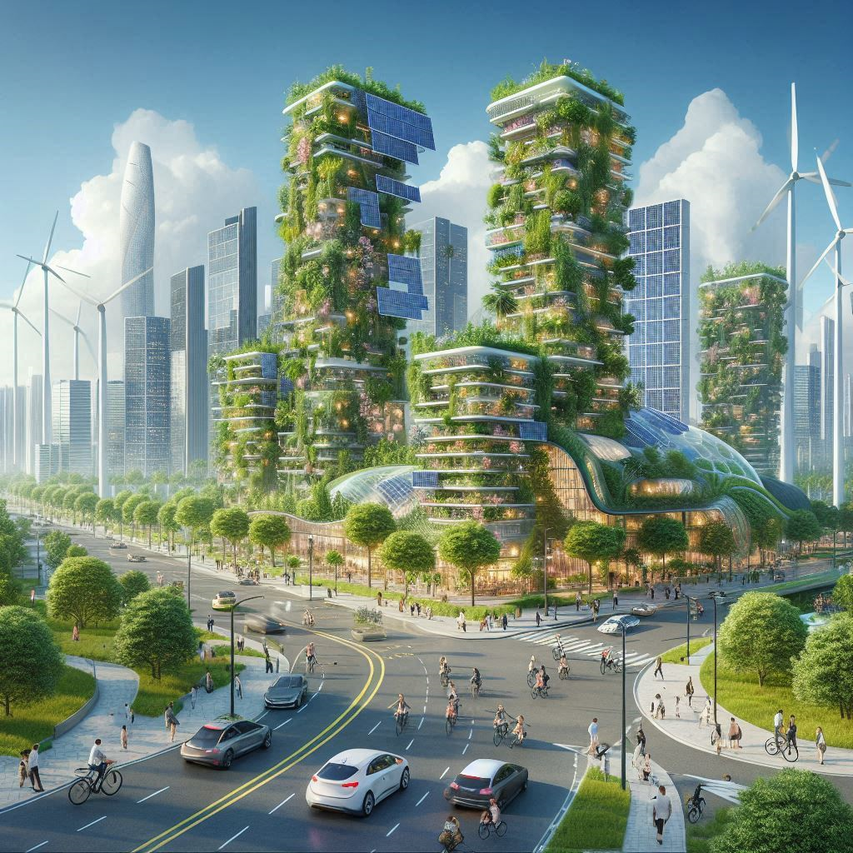
Ekologiczne Miasto Przyszłości – Projekt Sztucznej Inteligencji

Slide 20
Ekologiczne Miasto Przyszłości – Projekt Sztucznej Inteligencji
Wysoka zabudowa
Maksymalne wykorzystanie powierzchni budynków na panele słoneczne
Wiatraki energii odnawialnej w przestrzeni miejskiej
Zieleń na wszystkich poziomach budynków
Ograniczona komunikacja pojazdów silnikowych
Prawdopodobna rozbudowana szybka komunikacja podziemna i powietrzna
Wzmożony ruch rowerowy i pieszy

Slide 21
Wnioski
Na każdym kontynencie prowadzone są różnorodne działania proekologiczne
Działania proekologiczne pozytywnie wpływają na ograniczenie emisji CO2, segregację odpadów i stan środowiska
Działania w zakresie ochrony środowiska poprawiają stan wód umożliwiając rozwój fauny i flory
W wytwarzaniu energii na świecie w wielu państwach zwiększa się udział odnawialnych źródeł energii w stosunku do źródeł „tradycyjnych”, tj. węgiel.
Państwa na świecie powinny zacieśnić współpracę w zakresie działalności proekologicznej dla dobra naszej Planety.

Slide 22

Dziękuję za uwagę!

Slide 23
Źródła:
https://www.obiezyswiatka.eu/dac-smieciom-kosza/
https://korytarze.pl/mapa/mapa-korytarzy-ekologicznych-w-polsce
https://gadzetomania.pl/wielka-sztuczna-rzeka-siedem-baltykow-pod-sahara,6731920095628000a
https://www.re-thinkingthefuture.com/sustainable-architecture/a3890-masdar-city-the-first-sustainable-city/
https://www.blue-europe.eu/pl/pl-analysis/krotkie-analizy/rumunski-sektor-energetyczny-jak-aktualne-wydarzenia-moga-sprzyjac-jego-rozwojowi/
https://www.motor-talk.de/news/der-db-autoreisezug-geht-in-seine-letzte-saison-t5647114.html
https://udreamhomes.blogspot.com/2011/01/bunaken-indonesia.html
https://smoglab.pl/deptaki-zielen-na-kazdym-kroku-i-coraz-lepsze-powietrze-jak-to-sie-robi-w-slowenii/
https://www.tbsnews.net/world/global-economy/eu-and-morocco-sign-green-energy-deal-516230

